Slide 1
ΣΥΣΤΗΜΑ 2^{ΟΥ} ΑΓΓΕΛΙΑΦΟΡΟΥ
ΕΜΜΕΣΟΣ ΕΛΕΓΧΟΣ ΔΙΑΥΛΩΝ

Slide 2
ΣΥΣΤΗΜΑ 2^{ΟΥ} ΑΓΓΕΛΙΑΦΟΡΟΥ
Οι υποδοχείς εκκινούν βραδύτερα και έχουν μεγαλύτερο χρόνο δράσης γιατί παρεμβαίνουν σε καταρράκτη αντιδράσεων.
100 γνωστοί διαβιβαστές
Πολλοί λιγότεροι γνωστοί 2^{οι} αγγελιαφόροι.
Ο πιο καλά μελετημένος είναι το cAMP, φωσφολιπάση C και η φωσφολιπάση Α2

Slide 3
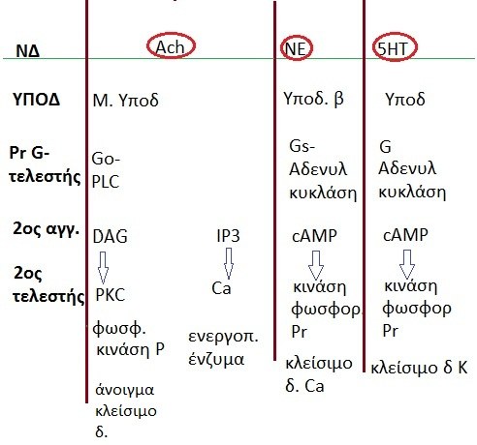
ΜΕΤΑΒΟΛΛΟΤΡΟΠΟΙ
Αδρενεργικοί α και β
Μουσκαρινικοί Ach
GABAB
Glu
Σεροτονίνης
Σύνδεση διαβιβαστή με υποδοχέα ενεργοποιεί πρωτεΐνη G που συνδέει τον υποδοχέα με τον τελεστή. Ο τελεστής είναι συνήθως ένζυμο που παράγει 2^{ο} αγγελιαφόρο ή δίαυλος ιόντων
Ο 2^{ος} αγγελιαφόρος
1. ενεργοποιεί κινάσες που φωσφορυλιώνουν κατάλοιπα σερίνης ή θρεονίνης
2. κινητοποιεί ενδοκυττάριο Ca με αποτέλεσμα έναρξη αντιδράσεων
3. δρα απευθείας σε δίαυλο ιόντων

Slide 4
ΚΙΝΑΣΗ
Κινάση: ένζυμο που χρησιμοποιεί ATP ως δότη φωσφορυλομάδας.
Τα συστήματα δεύτερου αγγελιαφόρου επιτελούν το έργο τους μέσω κινασών. Οι κινάσες είναι ανενεργοί όσο λείπουν ενεργοποιητές (2^{ος} αγγελιαφόρος)
Μία κινάση μπορεί να φωσφορυλιώσει πολλές διαφορετικές πρωτεΐνες στόχους.
Φωσφορυλίωση: προσθήκη αρνητικής ομάδας σε πρωτεΐνη, αλλαγή χωροδιάταξης, αλλαγή λειτουργίας: ελάττωση ενζυμικής δραστηριότητας μειώνοντας τη συγγένεια ενζύμου προς τα υποστρώματα ή αλλάζοντας τη θέση του στο κύτταρο, άνοιγμα ή κλείσιμο διαύλων.

Slide 5
ΚΙΝΑΣΕΣ
Σερίνης-Θρεονίνης (1-4)
Τυροσίνης (5)
Εξαρτώμενη από cAMP: 2 ρυθμιστικές συνδέονται με 2 καταλυτικές περιοχές
Εξαρτώμενη από cGMP
Κινάση C
Εξαρτώμενη από σύμπλοκο Ca/καλμοδουλίνης
2-4: ρυθμιστικές και καταλυτικές περιοχές μέρος ίδιας πολυπεπτιδικής αλυσίδας
5. Κινάση Τυροσίνης
Ρυθμιστικές περιοχές είναι εξωκυττάριες όπου συνδέονται διαβιβαστές-ορμόνες-αυξητικοί παράγοντες και ενεργοποιούνται ενδοκυττάριες καταλυτικές περιοχές.

Slide 6
ΜΕΤΑΒΟΛΛΟΤΡΟΠΟΙ
Υποδοχέας: 1 υποομάδα, 7 διαμεμβρανικές περιοχές.
Ο υποδοχέας συνδέεται με τελεστή μέσω πρωτεΐνης G.
G: 3 υποομάδες α, β, γ. Οι υποομάδες β και γ συνδέονται ισχυρά με μεμβράνη. Η α συνδέεται χαλαρά με τη μεμβράνη και είναι ο παράγων σύζευξης μεταξύ υποδοχέα και τελεστή.
12 παραλλαγές G, διαφέρουν στην υποομάδα α.
Gs: ενεργοποιεί αδενυλκυκλάση
Gi: γουανιλική κυκλάση
Go: φωσφολιπάση A, C

Slide 7
Περισσότερες πρωτεΐνες G >>από υποδοχείς σε ένα κύτταρο.
Ένας διαβιβαστής συνδέεται με έναν υποδοχέα και ενεργοποιεί πολλές πρωτεΐνες G (ενίσχυση σήματος).
ΝΔ – ΥΠΟΔ - GGGGGG

Slide 8
ΥΠΟΔΟΧΕΑΣ ΚΙΝΑΣΗΣ ΤΥΡΟΣΙΝΗΣ
Ορμόνες
Αυξητικοί παράγοντες
Νευροπεπτίδια

Slide 9
Οδός cAMP
Πρόσδεση διαβιβαστή στην εξωτερική πλευρά υποδοχέα.
Πρόσδεση πρωτεΐνης G (φέρει GDP) στην εσωτερική πλευρά υποδοχέα.
Ανταλλαγή GDP-GTP και διάσπαση υποομάδας α από το σύμπλοκο βγ της πρωτεΐνης.
Η υποομάδα α που φέρει τη GTP συνδέεται με ενδοκυττάρια περιοχή αδενυλκυκλάσης που έτσι ενεργοποιείται και σχηματίζει πολλά μόρια cAMP από ATP.
Παράλληλα, η υποομάδα α υδρολύει τη GTP σε GDP και Pi και αποδεσμεύεται από την αδενυλκλυκλάση και επανασυνδέεται με τις υποομάδες β και γ. Τότε η κυκλάση παύει να παράγει 2^{ο} αγγελιαφόρο.
Κάποια στιγμή ο διαβιβαστής και υποδοχέας αποχωρίζονται και το σύστημα επιστρέφει σε αδρανή κατάσταση.

Slide 10
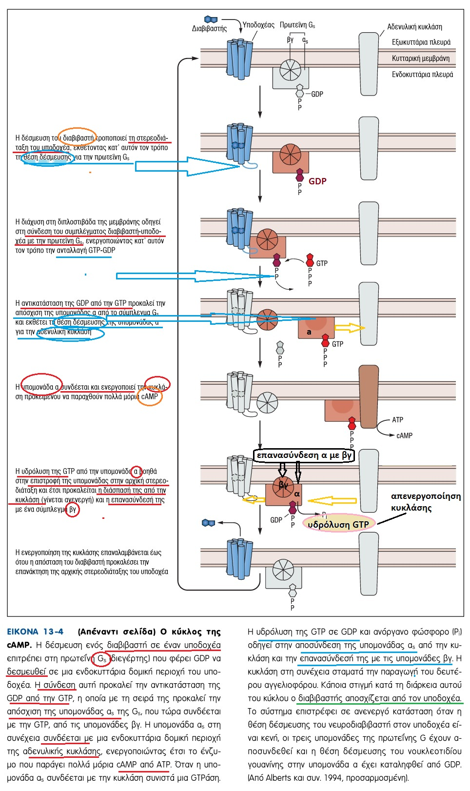

Slide 11
Ενεργοποίηση αδενυλκυκλάσης
Οδός cAMP
4 μόρια cAMP συνδέονται συνδέονται σε 2 ρυθμιστικές υποομάδες πρωτεϊνικής κινάσης εξαρτώμενης από cAMP. Απελευθερώνονται 2 καταλυτικές υποομάδες (μεταβάλλεται χωροδιάταξη και αποχωρίζονται ρυθμιστικές από καταλυτικές υποομάδες) που μπορούν να φωσφορυλιώσουν άλλα κυτταρικά υποστρώματα (μεταφορά φωσφορυλομάδας ATP σε υδροξυλομάδες σερίνης και θρεονίνης) ή και την δική τους ρυθμιστική περιοχή (αυτοφωσφορυλίωση).
R₂C₂+4cAMP=R(2cAMP)₂+ 2C
Οι φωσφοδιεστεράσες μετατρέπουν το cAMP σε AMP (ανενεργός) και οι φωσφατάσες αφαιρούν φωσφορυλομάδες από ρυθμιστικές πρωτεΐνες.
Όταν η ποσότητα cAMP μειωθεί, οι ρυθμιστικές περιοχές συνδέονται με καταλυτικές περιοχές

Slide 12
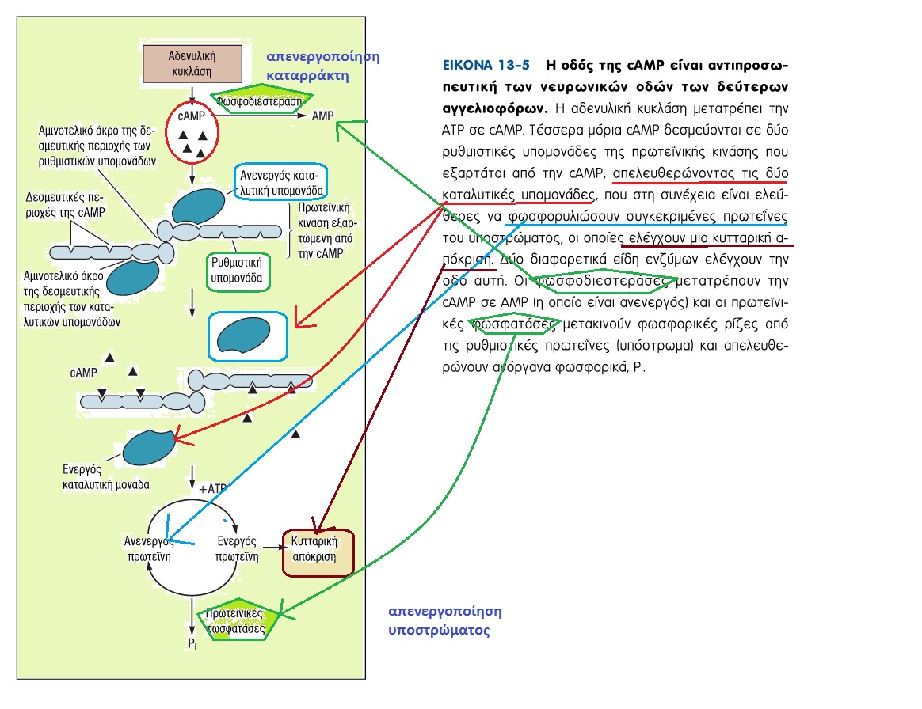

Slide 13
Ενεργοποίηση φωσφολιπάσης C
Σύστημα τριφωσφορικής ινοσιτόλης-διακυλογλυκερόλης
Διαβιβαστής συνδέεται με υποδοχέα.
Ενεργοποίηση πρωτεΐνης G-GDP-ενεργοποιεί φωσφολιπάση C (PLC).
PLC διασπά φωσφατυδιλοϊνισιτόλη σε 2 αγγελιαφόρους: τριφωσφορική ινοσιτόλη (IP3) και διακυλογλυκερόλη DAG.
IP3: συνδέεται με υποδοχέα ενδοπλασματικού δικτύου και απελευθερώνει Ca. Το Ca ενεργοποιεί κινάση που εξαρτάται από σύμπλοκο Ca/καλμοδουλίνης.
DAG:υδρόφοβη, παραμένει ση μεμβράνη, ενεργοποιεί πρωτεϊνική κινάση (PKC) που είναι ενεργός όταν μετατοπιστεί στην κυτταρική μεμβράνη (χρειάζεται φωσφολιπίδια).

Slide 14
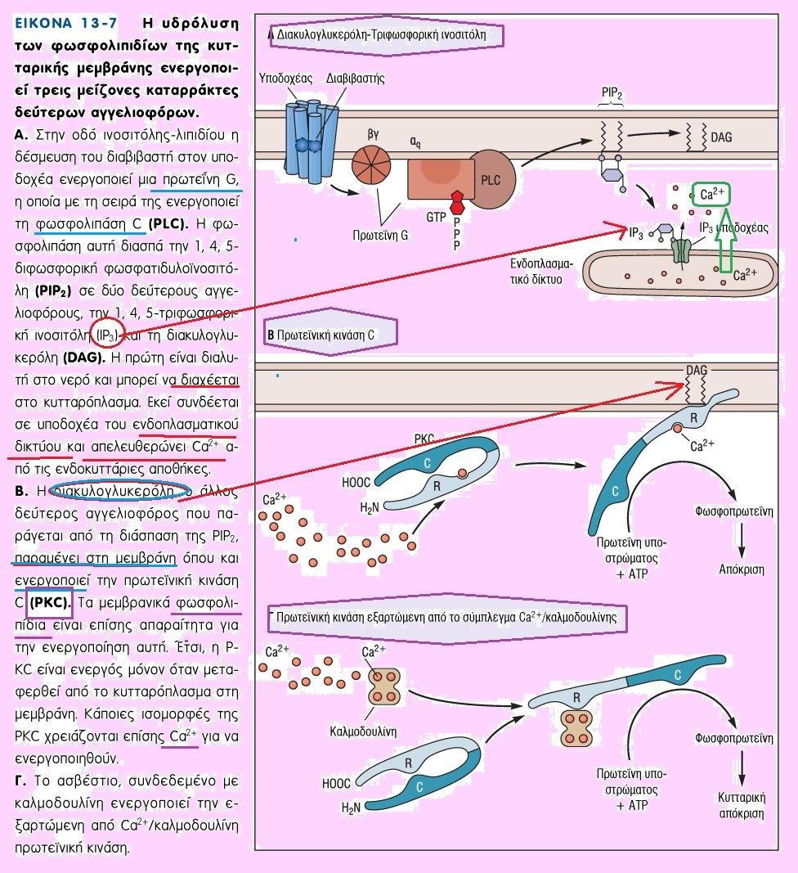

Slide 15
Ενεργοποίηση φωσφολιπάσης Α2 οδός αραχιδονικού οξέος
Σύνδεση διαβιβαστή σε υποδοχέα.
Ενεργοποίηση φωσφολιπάσης Α2, απελευθέρωση αραχιδονικού οξέος από μεμβράνη.
Το αραχιδονικό οξύ μετατρέπεται σε ενεργούς μεταβολίτες (εικοσανοειδή-20 άτομα άνθρακα)
κυκλοοξυγενάσες: προσταγλαδίνες-θρομβοξάνες
λιποξυγενασες:
σύμπλοκο κυτοχρώματος Ρ450.

Slide 16
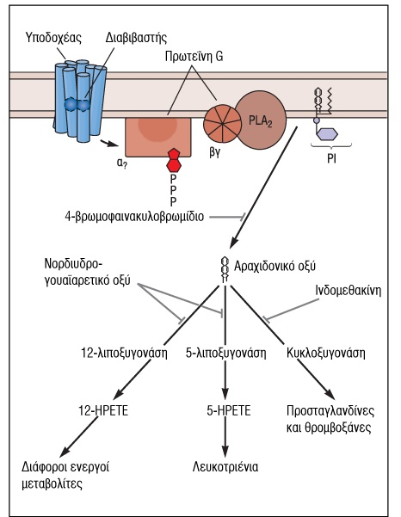

Slide 17
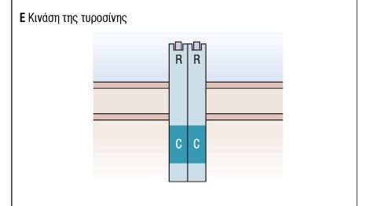
Κινάση Τυροσίνης
Λειτουργούν ως υποδοχείς που διαπερνούν τη μεμβράνη μία φορά.
Δεσμεύουν πεπτίδια στην εξωτερική επιφάνεια.
Λειτουργούν ως κινάσες στην εσωτερική επιφάνεια που
φωσφορυλιώνει
κατάλοιπα τυροσίνης
(και αυτοφωσφορυλίωση
που περαιτέρω ενεργοποιεί

Slide 18
ΕΝΕΡΓΟΠΟΙΗΣΗ ΔΙΑΥΛΩΝ
Οι 2^{οι} αγγελιαφόροι ενεργοποιούν κινάσες που φωσφορυλιώνουν πρωτεΐνες διαύλων μεταβάλλοντας τη δραστηριότητά τους (να ανοίξουν ή να κλείσουν όταν υπάρχει δυναμικό ηρεμίας).

Slide 19
ΜΟΥΣΚΑΡΙΝΙΚΟΣ ΥΠΟΔΟΧΕΑΣ Ach συμπαθητικοί νευρώνες, ιππόκαμπος, φλοιός ημισφαιρίων
Ενεργοποιούν ένα άγνωστο σύστημα 2^{ου} αγγελιαφόρου που ανοίγει
έναν τασεοελεγχόμενο δίαυλο Κ.

Slide 20
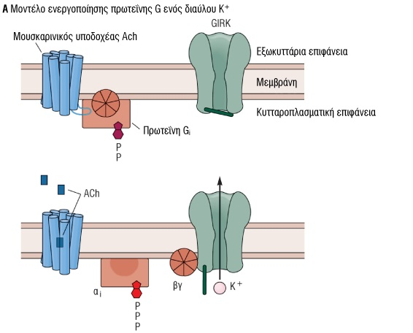

Slide 21
ΥΠΟΔΟΧΕΑΣ ΣΕΡΟΤΟΝΙΝΗΣ
Aplysia
Σύνδεση σεροτονίνης στον υποδοχέα, ενεργοποίηση G, ενεργοποίηση αδενυλκυκλάσης, παραγωγή cAMP, ενεργοποίηση κινάσης, φωσφορυλίωση πρωτεΐνης (ρυθμιστική ή που ανήκει στο δίαυλο), κλείσιμο διαύλων Κ.

Slide 22
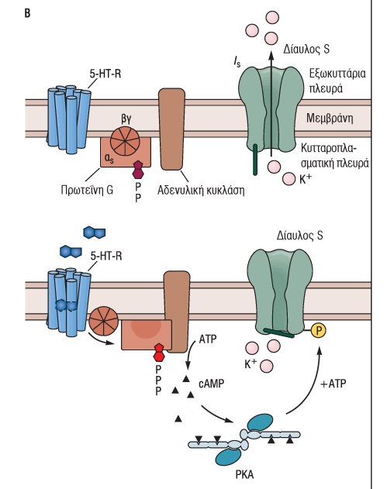

Slide 23
ΝΟΡΑΔΡΕΑΛΙΝΗ
Υπομέλας τόπος-παράγει νοραδρεναλίνη που απελευθερώνεται στις νευρικές απολήξεις στον ιππόκαμπο και σε όλο το φλοιό. Μέσω cAMP κλείνει δίαυλο Κ, αυξάνει διεγερσιμότητα.
Νωτιαία Γάγγλια-παράγουν νοραδρεναλίνη, ενεργοποιεί PKC, κλείνει τασεοελγχόμενους διαύλους Ca.

Slide 24
Έμμεσος έλεγχος διαύλων
Οι 2 αγγελιαφόροι δρουν σε απομακρυσμένα τμήματα στο κύτταρο.
Οι δράσεις είναι 10000 βραδύτερες από την άμεση επίδραση στο δίαυλο
Ρυθμίζουν νευρωνική διεγερσιμότητα σε αντίθεση με τις ταχείες συναπτικές δράσεις μεταξύ κυττάρων.
Ο ίδιος δίαυλος μπορεί να ρυθμίζεται άμεσα και σχετικά ταχέως από πρωτεΐνη G και έμμεσα από φωσφορυλίωση.
Πρωτεΐνες G δρουν σε διαφόρους τελεστές και σε διαύλους ιόντων.

Slide 25
Άμεσα ελεγχόμενοι δίαυλοι
Εξαρτώμενοι από 2^{ο} αγγελιαφόρο
Φωσφορυλίωση πρωτεϊνών μεταγραφής, μεταβολή γονιδιακής έκφρασης κυττάρου-μεταβολές που διαρκούν μέρες-ανάπτυξη νευρώνα-μακροχρόνια μνήμη.

Slide 26
